Slide 1
КУРСК ЛИТЕРАТУРНЫЙ

Slide 2
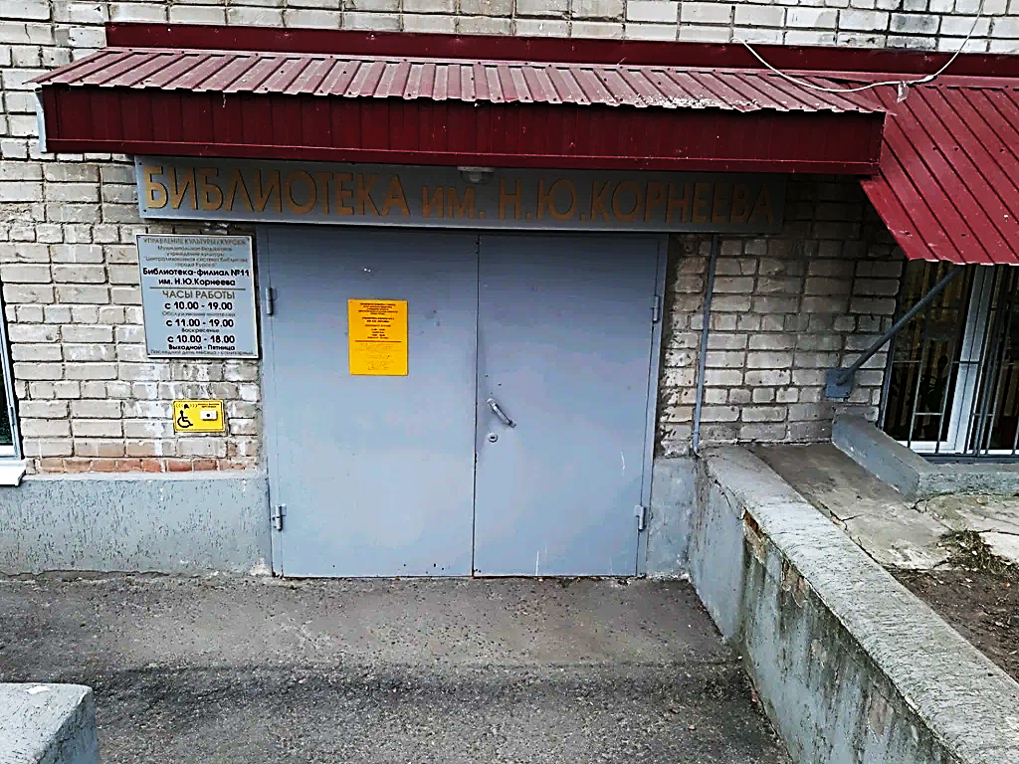
Г. Курск, улица Пигорева, дом №2 Библиотека имени Н.Ю. Корнеева.

Slide 3
Николай Юрьевич Корнеев (1915-2001)

Slide 4
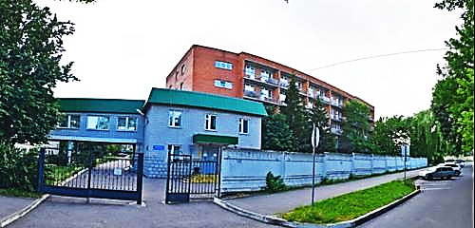
УЛИЦА КОЛЬЦОВА

Slide 7
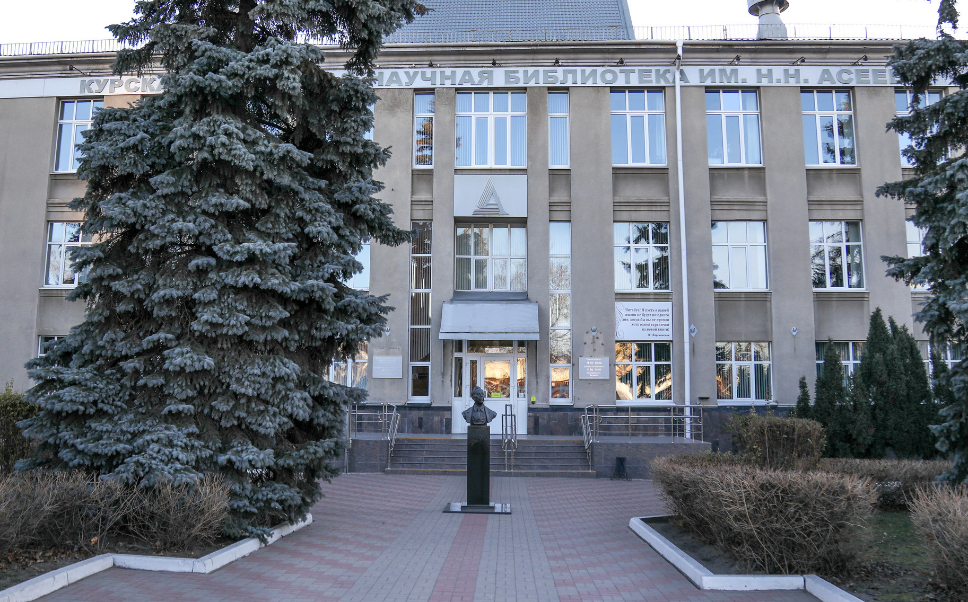

Slide 8
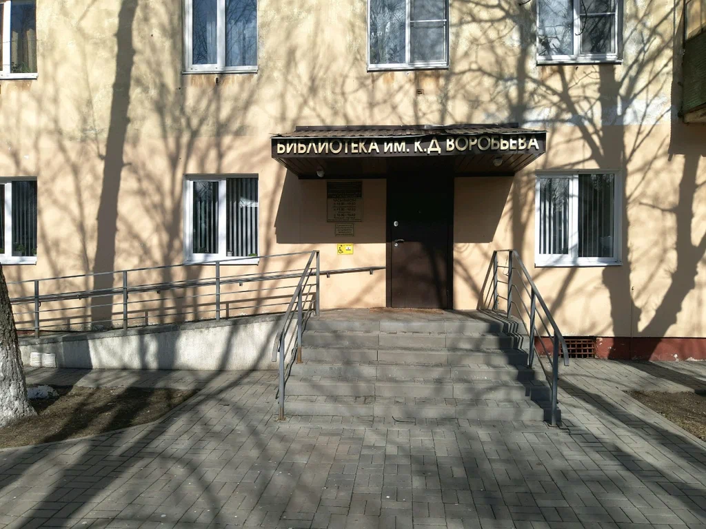
г. Курск, ул. 50 Лет Октября, 15а. Библиотека имени К.Д. Воробьёва

Slide 9
Константин Дмитриевич Воробьёв (1919-1975)

Slide 10
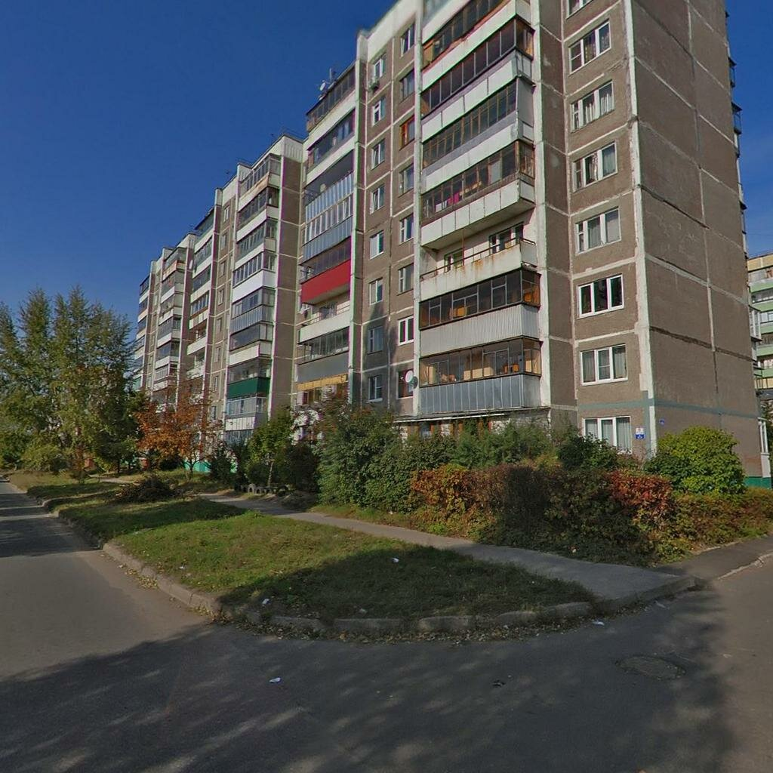
Г. Курск, улица Воробьёва

Slide 11
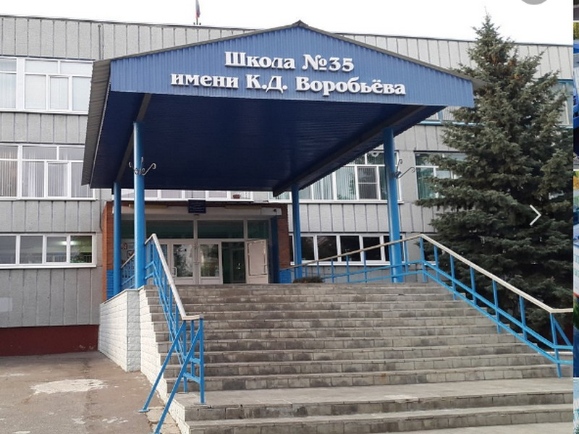

Slide 12
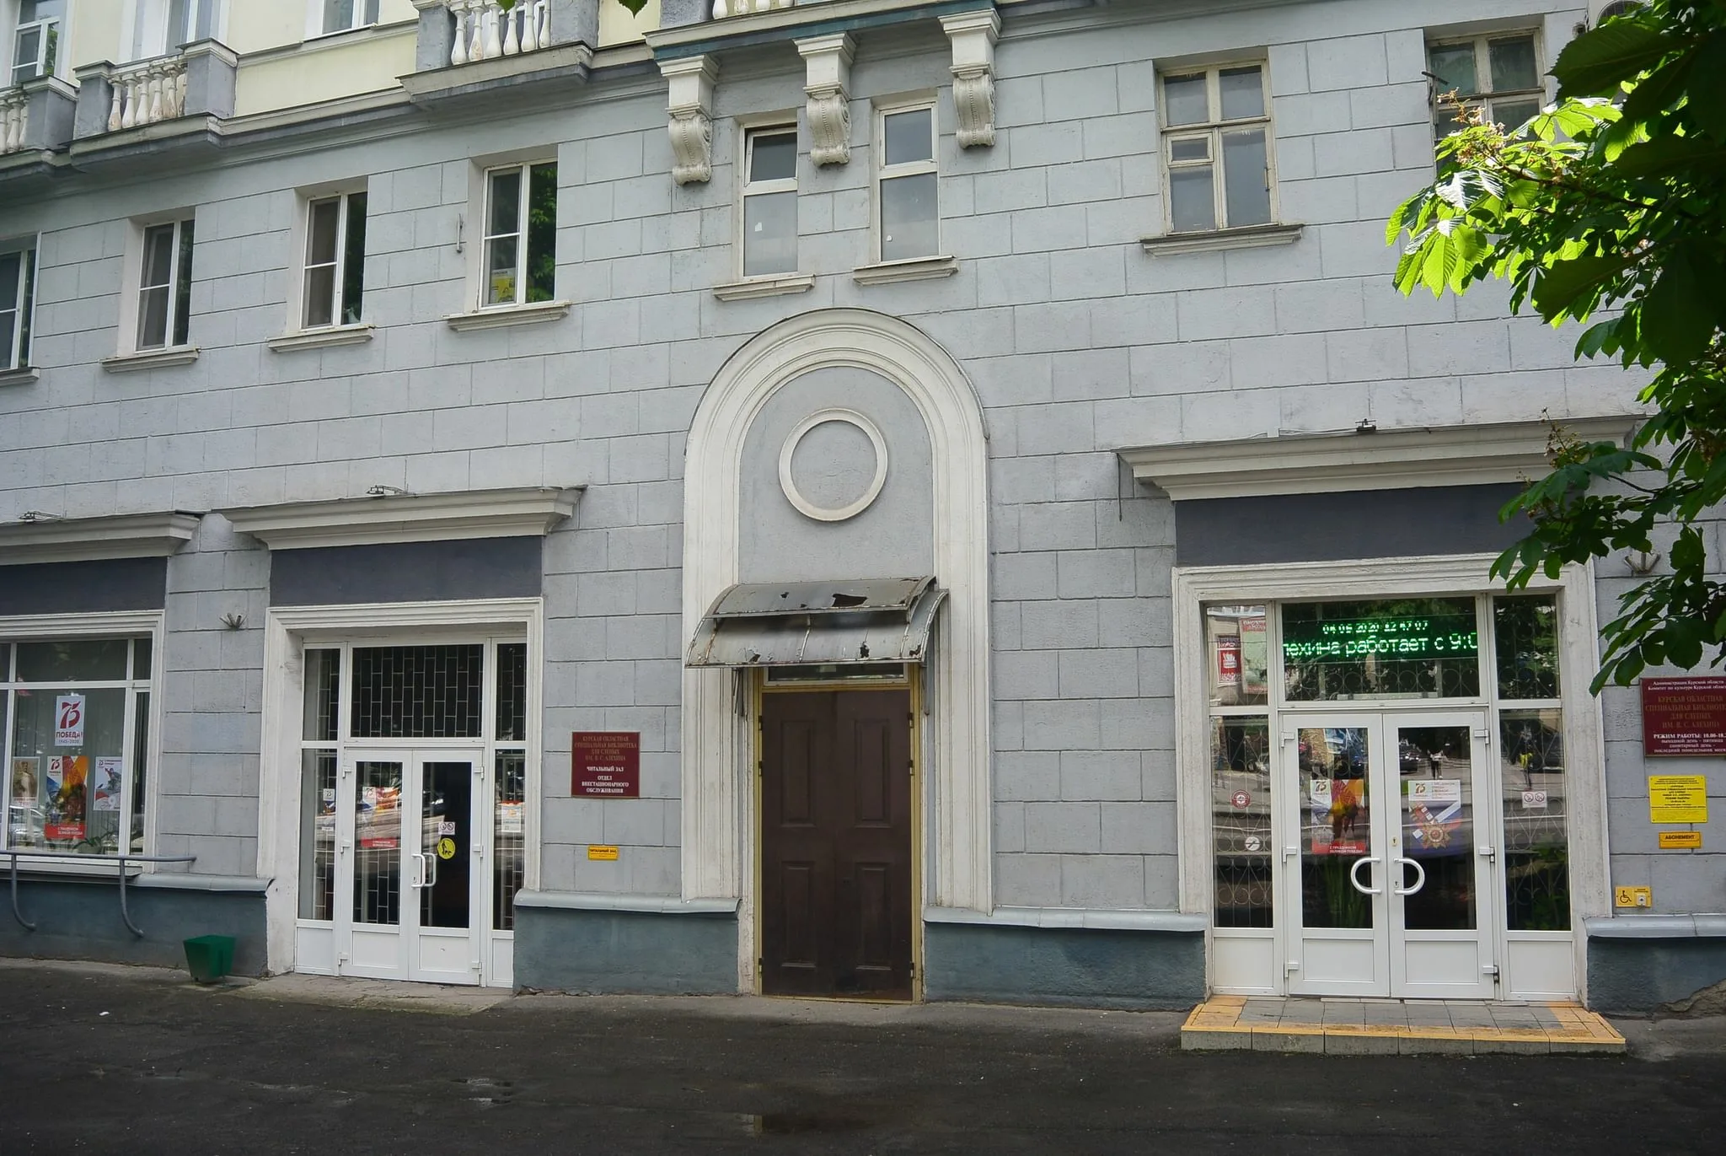
Специальная библиотека для слепых имени Василия Семёновича Алёхина

Slide 15
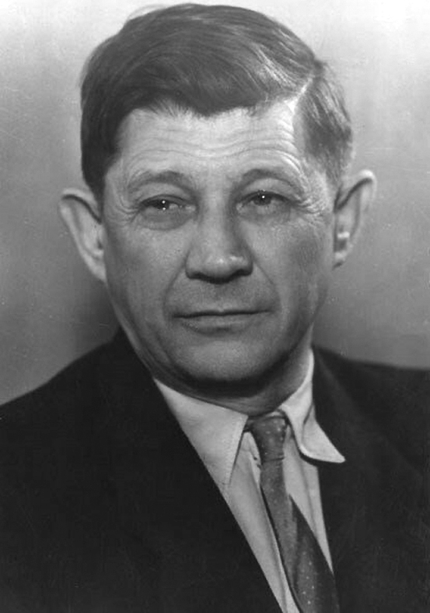
Валентин Владимирович Овечкин (1906-1968)

Slide 17
